Slide 1
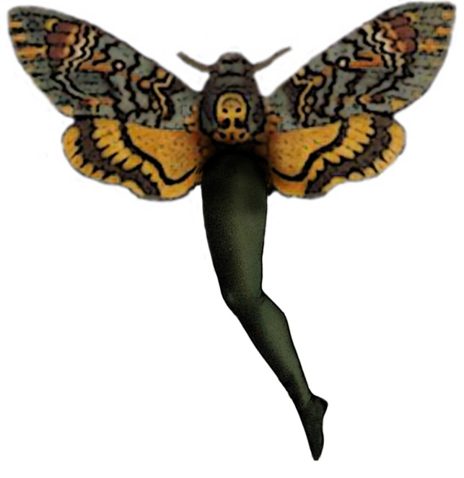
L’AMANTE ANGLAISE
Marguerite DURAS
CRÉATION 2012
JEU
Laurence BOYENVAL
Christian FREGNET
Sylvain MARMORAT
CRÉATION LUMIÈRE
Sergio GIOVANNINI
MISE EN SCÈNE
Sylvain MARMORAT
avec les conseils de
Michael LONSDALE
COSTUME
Louisa BREYSSE
ADMINISTRATION
Nathalie GUILLAND
PARTENAIRES
Conseil Régional de Bourgogne # Conseil Général de Côte d’Or Conseil Général de Haute Marne # Ville de Dijon # Ville de Talant # Affluences # Le Nouveau Relax # Association Bourguignonne Culturelle # Théâtre La Maline #
Compagnie Résurgences
CIE LE ROCHER DES DOMS

Slide 2
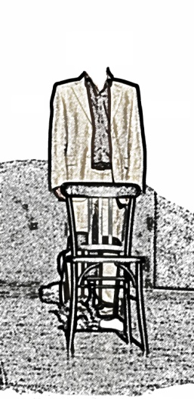
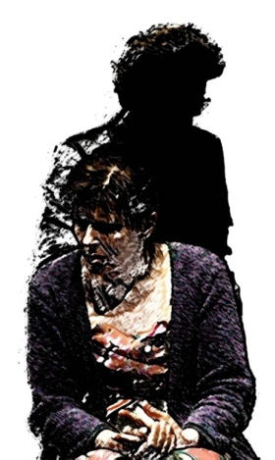
L’AMANTE ANGLAISE
Marguerite DURAS
PRESENTATION
En/quête
Cinquantenaire sans enfant et sans profession, mariée depuis 20 ans avec Pierre, Claire Lannes a assassiné puis dépecé sa cousine sourde et muette, et du haut du Pont de Viorne, elle en a jeté les morceaux dans divers trains de marchandises. Facilement confondue par la police, elle avoue bien volontiers ce crime, mais ne parvient pas à l’expliquer, de même qu’elle ne consent à révéler ce qu’elle a fait de la tête, demeurée introuvable…
A partir d’un fait divers lu dans les journaux, Marguerite Duras invente un interrogatoire théâtral entre trois protagonistes : Claire Lannes, son époux Pierre et l’interrogateur, qui pourrait être, un psychologue ou un journaliste. A coups et à force de « pourquoi », va-t-il parvenir à poser la bonne question, celle qui réside au fond de chaque crime ? Claire Lannes joue et se joue de son interlocuteur. Le spectateur s’identifie à l’interrogateur, souhaite comprendre le pourquoi de ce crime. Parfois on rit, parfois on est horrifié, offusqué mais toujours on reste tenu en haleine par ce huis-clos aux limites de la folie.
« La folie exerce sur moi une séduction, c'est à l'heure actuelle le seul véritable élargissement de la personne, dans le monde de la folie, il n'y a rien, ni bêtise, ni intelligence, c'est la fin du manichéisme, de la responsabilité, de la culpabilité. Claire Lannes a derrière elle ce qui a donné de l'importance à sa vie : l'amour. Son centre de gravité s'est déplacé, il est d'habitude en avant de nous dans l'avenir, chez elle il est dans le passé alors c'est merveilleux. »
Marguerite DURAS
« Après l'avoir interprété avec 3 metteurs en scène et 3 distributions différentes, je prends la place de l'observant, du premier spectateur. Les lectures à la table permettent de ne pas enfermer ces paroles, de laisser toute la place à l'intuition des « comédiens personnages ». Ne pas figer, se laisser porter par le texte. Pour l'interrogateur, ce n'est pas un personnage à chercher, ce n'est pas quelqu'un qui vit une histoire ou un sentiment. Il faut travailler la situation d'un homme qui fait parler cette femme pour la délivrer de son cauchemar. Il n'existe que par le désir de faire accoucher cette femme de son récit. Pas de psychologie, pas de référence, seulement 3 voix. Il faut « être ».
Michael LONSDALE
« La Compagnie Le Rocher des Doms est toujours en quête de l’intime humain au théâtre. Cette rencontre avec ce texte est à la hauteur de sa recherche. Pourquoi ce texte ? A la vérité, il y a 20 ans, je connaissais peu Marguerite Duras et portait un sentiment dubitatif sur l’œuvre que j’avais lue. Deux personnes m’ont ouvert d’autres portes : Laurence Boyenval en interprétant La Jeune Femme de Savannah Bay, ce fut une évidence, et Michael Lonsdale, notre ami, qui à force de rencontres régulières, et de partages de ses expériences théâtrales et cinématographiques avec Marguerite Duras, m’a révélé son œuvre et permis de l’apprécier. »
Sylvain MARMORAT
CIE LE ROCHER DES DOMS

Slide 3
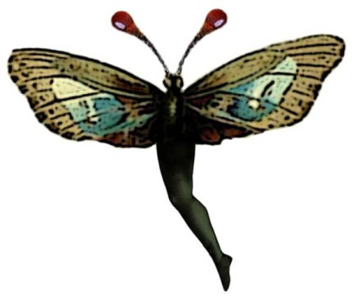
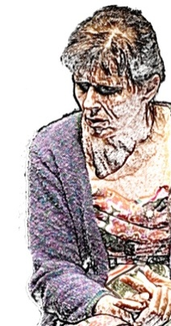
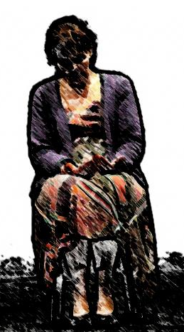
L’AMANTE ANGLAISE
Marguerite DURAS
L’AUTEUR & L’OEUVRE
Marguerite Duras, sa vie
« Je cherche qui est cette femme, Claire Lannes.
Claire Lannes a commis un crime.
Elle ne donne aucune raison à ce crime.
Alors, je cherche pour elle. »
Née en 1914 en Indochine où elle reste jusqu’à l’âge de 18 ans, Marguerite Donnadieu, après ses études (DES en droit public et en économie politique), est embauchée au service d’informations du Ministère des colonies de 1935 à 1941. C’est à cette époque qu’elle publiera sous son nom « Donnadieu », en collaboration avec Philippe Roques et à la demande de Georges Mandel (Ministre des colonies) L’Empire Français, qu’elle qualifiera plus tard de propagande coloniale, d’erreur de jeunesse.
En 1943, elle entre en résistance dans le Mouvement National des prisonniers de Guerre et déportés, dirigé par François Mitterrand. Elle prend très tôt la mesure de la catastrophe de l’Histoire en général. La même année, elle publie son premier roman Les Impudents. Claude Roy dira de ce texte : « Il ne ressemblait pas encore tout à fait à cette voix qui allait sourdre d’elle et devenir Duras. Mais il montait déjà de ces pages, ce vertige de surprise, de questionnement du monde en sourdine des mots, et ce vacillement de solitude entre les êtres ensemble – sa musique à elle tout au long de son œuvre ».
Et son œuvre fut importante : Un Barrage contre le Pacifique, Moderato Cantabile, Le Ravissement de Lol V. Stein, L’Amant (Prix Goncourt 1984, qui la révèle au grand public), plus d’une centaine de textes. Au fil du temps, une voix s’impose, aux multiples tonalités, traversant les textes, les films, les chroniques, les entretiens. L’histoire de la reconnaissance de Marguerite Duras fut mouvementée, même si ses premiers livres furent remarqués. Rarement une œuvre aura autant opposés les inconditionnels et les détracteurs.
Michel Cournot, critique de cinéma au Nouvel Observateur, et critique Dramatique pour Le Monde, écrira : « Les paroles, qui s’ajoutent ligne par ligne; sont le théâtre de Marguerite Duras, elles n’ont pas l’air d’avoir été prévues, voulues. C’est bien plutôt comme l’effet d’un toucher, d’un effleurement». Jean Vallier, critique de cinéma dira à propos de Marguerite Duras : « Ce qui frappe le plus après relecture de l’œuvre écrite ou filmée, c’est son absolue nécessité et, en fin de compte sa profonde sincérité. »
Marguerite Duras s’éteint à l’âge de 82 ans, le 3 mars 1996. Elle est enterrée au cimetière de Montparnasse.
CIE LE ROCHER DES DOMS

Slide 4
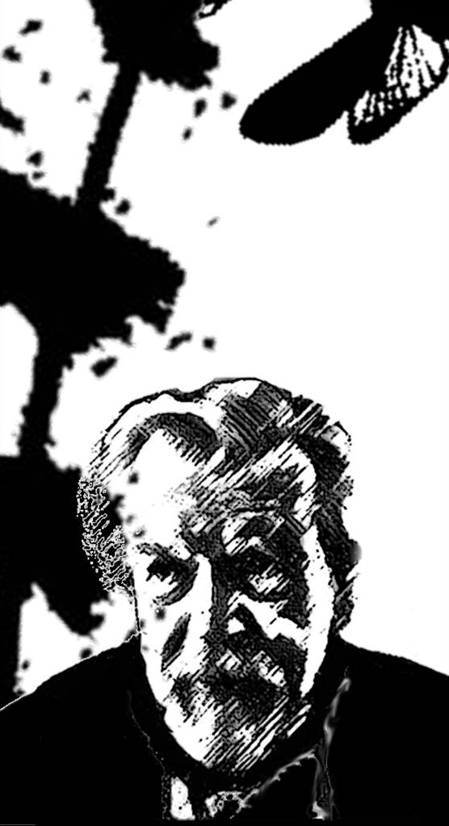
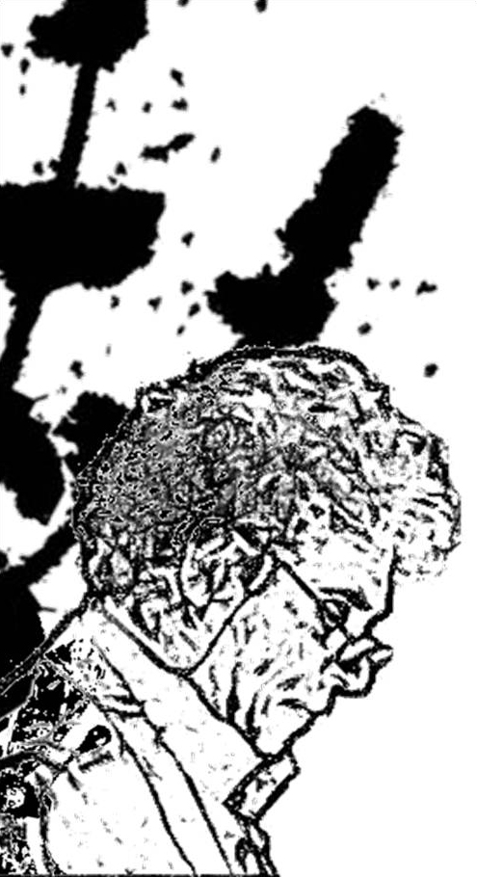
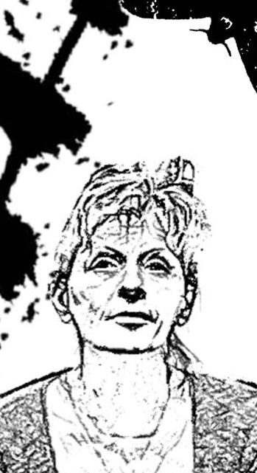
L’AMANTE ANGLAISE
Marguerite DURAS
L’EQUIPE
Michael LONSDALE
Impossible de faire un résumé du CV de Michael LONSDALE tant il a fait de films, enregistré de livres audios et pièces radiophoniques, exercé son talent dans des lectures publiques, et interprété de rôles au théâtre, mais nous pouvons dire qu’il connait particulièrement bien l’œuvre de Marguerite Duras pour avoir joué dans plusieurs de ses pièces et films et avoir été dirigé par Marguerite Duras elle-même. Il a interprété le rôle de l’interrogateur dans L’Amante Anglaise la première fois dans une mise en scène de Claude RÉGY en 1968.
Sylvain MARMORAT
Il a été formé à Paris au joueur regardé animé par Daniel Postal. En 1988, Sylvain MARMORAT fonde la compagnie Le Rocher des Doms. Il rencontre Michael LONSDALE avec lequel il travaille sur le spectacle Bernard de Clairvaux pendant cinq ans. Leur collaboration durera des années. Il travaille également avec Jacques FORNIER. Il a joué sous la direction de André Batisse, Daniel Postal, Doride Salti, Roger Berthet, Frédérique Gagnol, Valéry Forestier, François Jacob, Stéphane Cavallini, Jacques Bailliart, Pierre Lambert, Pierre Yanelli. Metteur en scène, il crée La porte d’harmonie, l’Amour en Visites, Phèdre et Hippolyte, L’Histoire du Soldat , Britannicus, La Bataille de Waterloo, Fuga (oratorio), Les Derniers Devoirs, et Phèdre~Epilogue. Formateur, il encadre et anime des ateliers et stages de formation en direction des enseignants, des adultes,des adolescents et des enfants.
Laurence BOYENVAL
Comédienne aux multiples facettes, elle enchaîne avec la même aisance les rôles classiques (Racine avec Phèdre dans Phèdre et Hippolyte, Agrippine dans Britannicus… ) et contemporains (Calaferte avec Gertrude dans La Bataille de Waterloo, Juliette dans Les Derniers Devoirs...), les comédies, les farces (Gros Réné dans Le Médecin Volant de Molière…), les tragédies. Elle a joué sous la direction de Jacques Fornier, François Jacob, Sylvain Marmorat, Stéphane Cavallini, Valéry Forestier, Pierre Yanelli. Tout au long de son parcours, elle est suivie et dirigée par Jacques Fornier, complète sa formation auprès Yves MARC (Théâtre du Mouvement) et du GITIS. Lectrice appréciée, elle participe régulièrement à des lectures publiques et notamment avec Michael Lonsdale. Elle est un des piliers de la Compagnie Le Rocher des Doms où elle participa à chaque création depuis 1995.
CIE LE ROCHER DES DOMS

Slide 5
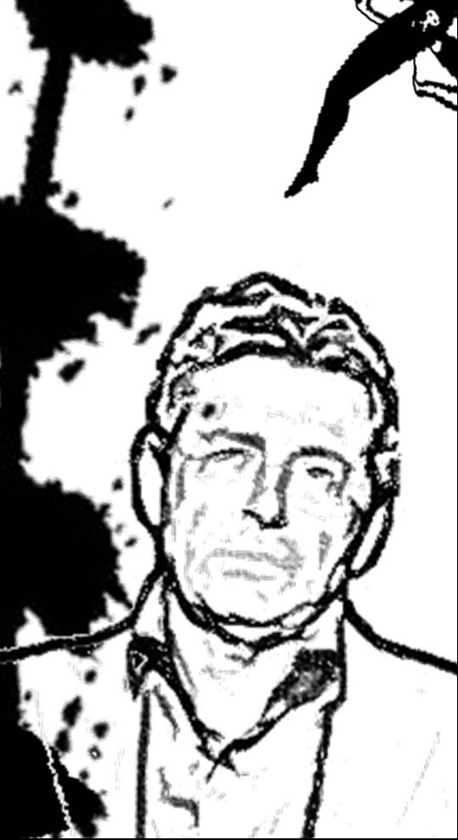
L’AMANTE ANGLAISE
Marguerite DURAS
L’EQUIPE
Christian FREGNET
Il a joué sous la direction de Yorgos Sévasticoglou, Marie-France Duverger, Jean-Marie Serreau, Daniel Postal, Michel de Maulne, Jacques Bailliart… Il a monté des opéras (dont La Serva padrona de Pergolese, Judas Macchabeus de Haendel, Didon et Enée et King Arthur de Purcell dont il écrit l’ adaptation théâtrale,…) Il écrit l’adaptation française d’Abu Hassan de Weber donnée en 1988 au Châtelet et à l’Opéra de Nice, adapte et met en scène au Printemps de Bourges L’oeil du Borgne, conte musical de Fawzi-al-Aïedy et Abbi Patrix d’après les mille et une nuits. Il a créé en France au Festival d’Avignon Les anciennes odeurs de Michel Tremblay et dirigé Jean-Claude Dreyfus dans Le baron d’après Ewers au Théâtre d’Aubervilliers-Groupe TSE. En 1993, il crée sa compagnie, Archipel.
Sergio GIOVANNINI
Après avoir été de longues années régisseur d’un théâtre municipal, Sergio GIOVANNINI s’épanouit dans la création lumières. Il travaille pour les Compagnies Déclic théâtre, Trottoir express, Théâtre de la cavale, Le jour se lève, Les obsessionnels, les Goulus, le Théâtre des Chimères, Théâtre de Nihilo Nihil et l’association Les amis de Buxières. Depuis 2009, Sergio GIOVANINNI collabore avec la Compagnie Le Rocher des Doms pour laquelle il réalise les univers lumière de toutes les créations. Il s’intéresse à toute forme de spectacle et met en lumière aussi bien les créations théâtrales de forme classique que les matchs d’improvisation, les concerts de musiques du monde, les spectacles de danse, les lectures, les opéras, les spectacles en plein air ou les « son et lumière »…
CIE LE ROCHER DES DOMS

Slide 6
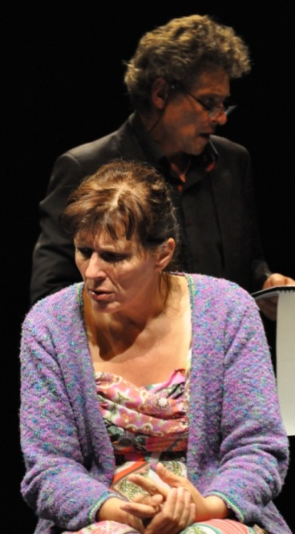
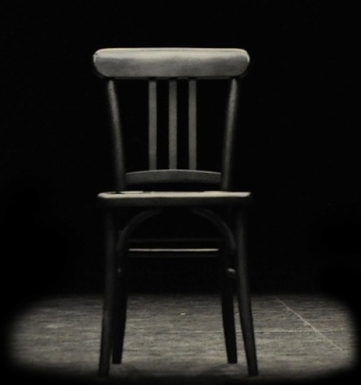
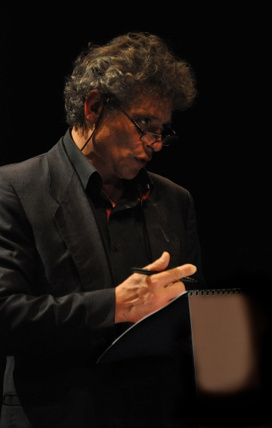
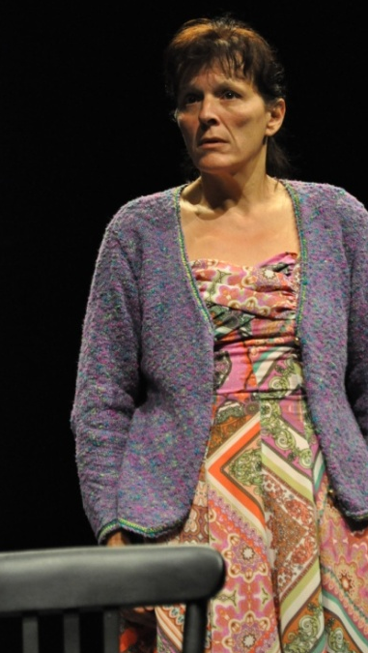
L’AMANTE ANGLAISE
Marguerite DURAS
Planche contact
CONTACTS
COMPAGNIE DE THÉÂTRE LE ROCHER DES DOMS # allée Célestin Freinet 21240 TALANT Tél 0380582678 # Mail cielerocherdesdoms@orange.fr#Blog www.lerocherdesdoms.org
CIE LE ROCHER DES DOMS

